Slide 1

IMPORTANCIA Y USO DE LOS ALQUENOS

Slide 2
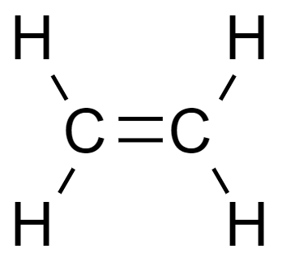
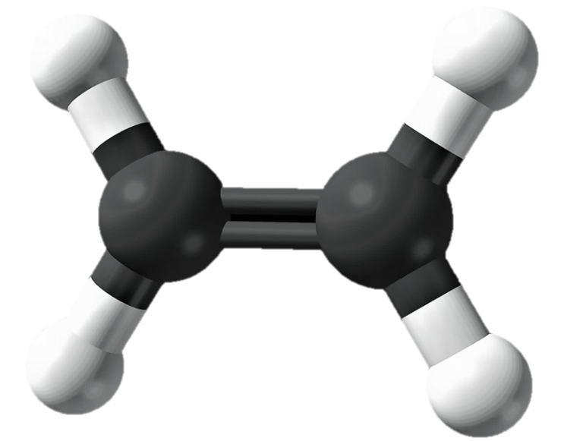
¿Qué son los alquenos?
Los Alquenos son hidrocarburos alifáticos no saturados, que tienen al menos un enlace doble carbono-carbono en la molécula.
Etileno (Eteno)

Slide 3

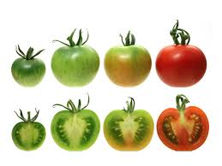
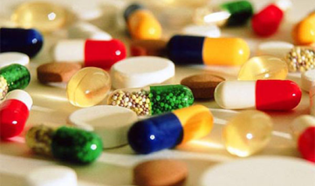
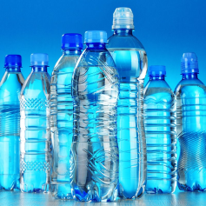
Importancia de los alquenos
Los alquenos juegan un papel importante en la vida cotidiana, ya que están presentes en el medio ambiente. Un ejemplo es el etileno el cual es una fitohormona gaseosa y que controla el crecimiento de las plantas, incluyendo sus raíces.
La germinación de las semillas y la maduración de los frutos, los cuales sirven de alimento para varios organismos vivos, como el ser humano, siendo estos los más beneficiados.
También beneficia al desarrollo de varios sectores como: el industrial, el de la salud y el agrícola.

Slide 4
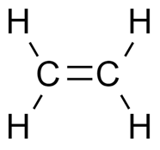

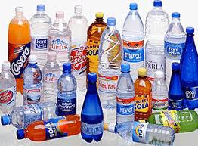

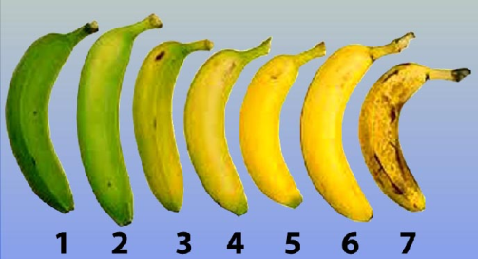
etileno
El etileno o también llamado eteno, es un alqueno formado por dos átomos de carbono enlazados mediante un doble enlace, éste compuesto es de los más importantes en la industria química.
Es hallado de forma natural en las plantas. Este alqueno es la fitohormona responsable de los procesos de estrés en las plantas, así como en la maduración de frutas.

Slide 5
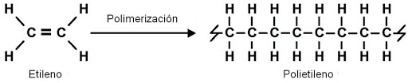
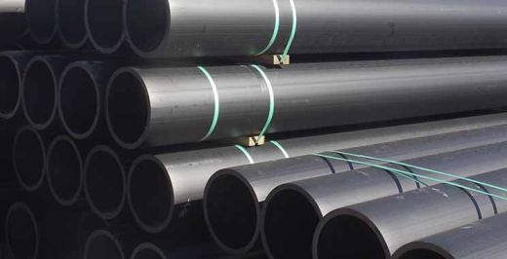
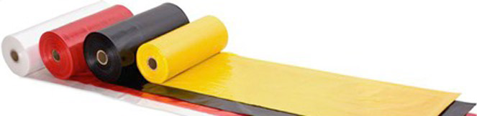
Polietileno
Es un termoplástico que se caracteriza por ser resistente, flexible y poco denso y se obtiene por polimerización.
Hay dos clases de Polietileno:
El de alta densidad (0,941-0,970 grs/ml) que se usa para tuberías y desagües, especialmente para formas corrugadas de gran diámetro.
El de baja densidad (0,910-0,940 grs/ml) que se utiliza en la fabricación de películas, cables, alambres y recubrimientos de papel.

Slide 6

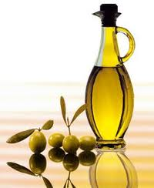
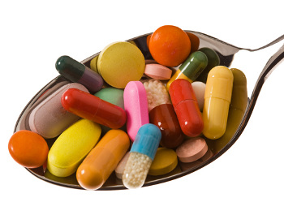
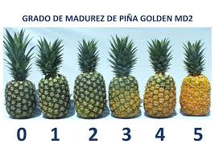
Usos de los alquenos
En la vida cotidiana:
Aceites de cocina
Polietileno
Fármacos
En la alimentación:
El etileno es utilizado como catalizador en la maduración de frutos verdes.

Slide 7

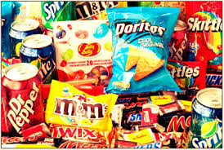
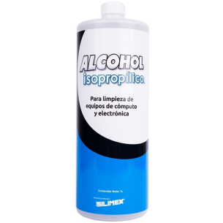
Usos de los alquenos
En la industria:
El propileno (propeno) es materia prima del POLIPROPILENO, usado en la industria textil y para fabricar tubos y cuerdas.
Fabricación de envolturas, recipiente, fibras, moldes, etc.
El propeno se utiliza para elaborar polipropileno y otros plásticos, alcohol isopropílico (utilizado para fricciones).
El benceno es un disolvente industrial importante.
Los enlaces de los cicloalquenos tienen cierta elasticidad comparándolos con otros enlaces. Si el número de carbonos en el cicloalqueno va aumentando, la elasticidad del compuesto también aumenta.

Slide 8
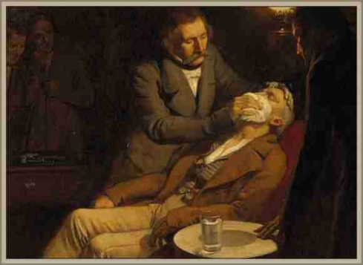
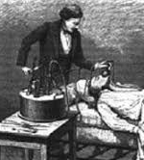
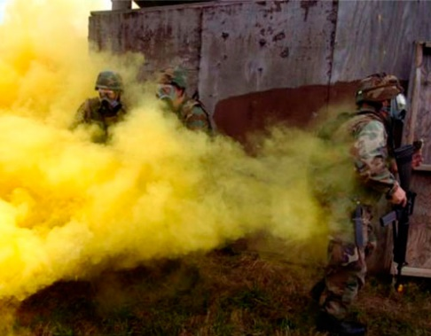
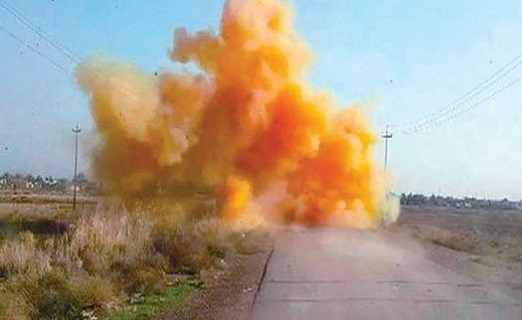
Usos de los alquenos
En la antigüedad:
Se utilizaba como anestésico (mezclado con oxígeno)
En la fabricación del gas mostaza (utilizado como gas de combate).

Slide 9
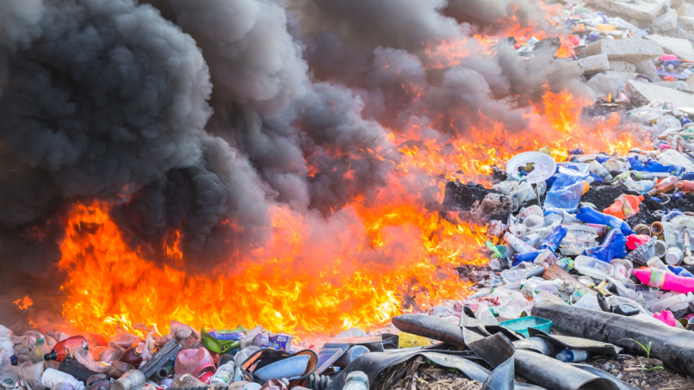
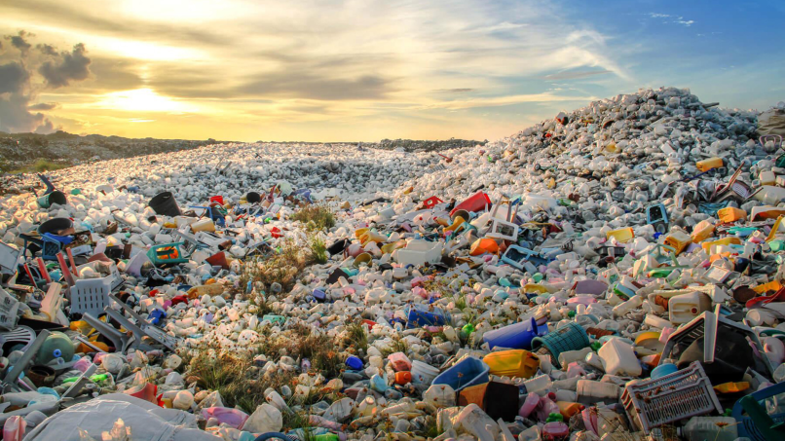
Daños de los alquenos en el ambiente
En el caso de los plásticos como los botes y envolturas que se obtienen de los alquenos, muchos de ellos terminan en el suelo o en el agua contaminando esos lugares, y su muy lenta degradación hace que se acumule por montones y moleste a animales. Además la producción de estos contamina al aire.
Y cuando los platicos son quemados sueltan un gas que es dañino a la salud de nosotros, y demás seres vivos aparte que al aire también le afecta, con el cambio climático.

Slide 10
Bibliografía
Rodríguez O. (2015). «Alquenos y su importancia para la vida diaria». Recuperado de: http://rodriguezoquintolasallemerida.blogspot.com/2015/11/
Moylin O. (2015). «Alquenos y alquinos en la sociedad». Recuperado de: http://quimicaorganicaenelentornohumano.blogspot.com/2015/
Ana C. (2013). «Hidrocarburos y su impacto ambiental». Recuperado de: https://es.slideshare.net/pelinegraaaaaaaa/hidrocarburos-y-su-impacto-ambiental

Slide 11
Haga clic para agregar titulo
Gracias por su atención
Haga clic para agregar texto
a

